Slide 1
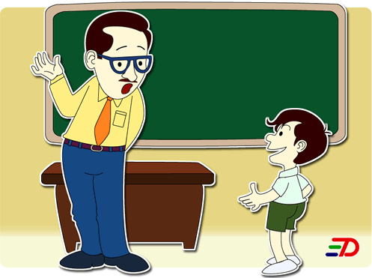
Nếu có nhiều phép tính trong
một bài tập, thì chúng ta sẽ
tính toán như thế nào?

Slide 2
Số học 6 Bài 9. Thứ tự thực hiện phép tính
GV: Nguyễn Kim Huệ
Lớp 6B

Slide 3
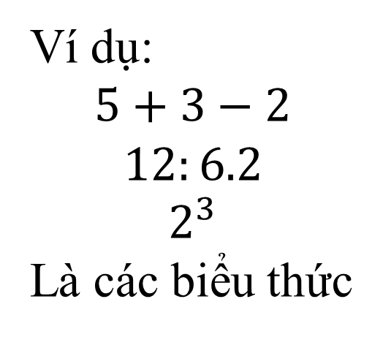
§9. THỨ TỰ THỰC HIỆN PHÉP TÍNH
1. Nhắc lại về biểu thức
3 - 4.5 + 1 là một biểu thức
Vậy theo em, biểu thức là gì?
Ví dụ:
$$5+3−2$$
$$12:6.2$$
$$2^{3}$$
Là các biểu thức

Slide 4
§9. THỨ TỰ THỰC HIỆN PHÉP TÍNH
1. Nhắc lại về biểu thức
3 - 4.5 + 1 là một biểu thức
* Chú ý:
Mỗi số cũng được coi là một biểu thức.
Trong biểu thức có thể có dấu ngoặc để thể hiện
thứ tự thực hiện phép tính.

Slide 5
§9. THỨ TỰ THỰC HIỆN PHÉP TÍNH
2. Thứ tự thực hiện các phép tính trong biểu thức
a) Đối với biểu thức không có dấu ngoặc:
Nếu chỉ có phép cộng, trừ, hoặc chỉ có phép nhân, chia:
Thứ tự từ trái sang phải
Nếu có cộng, trừ, nhân, chia, lũy thừa: Thứ tự
Lũy thừa -> nhân, chia -> cộng, trừ
b) Đối với biểu thức có dấu ngoặc:
Thực hiện trong ngoặc trước, ngoài ngoặc sau
theo thứ tự: ( ) -> [ ] -> { }

Slide 6
§9. THỨ TỰ THỰC HIỆN PHÉP TÍNH
2. Thứ tự thực hiện các phép tính trong biểu thức
Ví dụ: Tính giá trị biểu thức sau
$$100:\left\{2.\left[52−\left(35−8\right)\right]\right\}$$
?1. –SGK Trang 32
?3. –SGK Trang 32

Slide 7
Những nội dung cần nhớ
Biểu thức là gì?
Các số được nối với nhau bởi các phép tính cộng, trừ, nhân, chia và nâng lên lũy thừa gọi là biểu thức
Khi tính giá trị biểu thức, ta cần chú ý thứ tự tính:
Biểu thức chỉ có cộng trừ hoặc chỉ có nhân chia
Từ trái sang phải
Biểu thức có cộng, trừ, nhân, chia, lũy thừa
Lũy thừa -> Nhân và chia -> Cộng và trừ
Biểu thức có ngoặc
( ) -> [ ] -> { }

Slide 8
Đố vui!!
Có một bình nước dung tích 5 lít, và 1 bình nước dung tích 4 lít. Chỉ dùng 2 loại bình này hãy đong ra được 3 lít nước?
5 lít
4 lít

Slide 9
Bước 1: Đong đầy bình 4 lít, đổ vào bình 5 lít
5 lít
5 lít
4 lít
4 lít
4 lít

Slide 10
Bước 2: Đong đầy bình 4 lít (lần 2) , đổ vào bình 5 lít
5 lít
5 lít
4 lít
4 lít
3 lít
3 lít

Slide 11
Đố vui!!
Có một bình nước dung tích 5 lít, và 1 bình nước dung tích 4 lít. Chỉ dùng 2 loại bình này hãy đong ra được 3 lít nước?
5 lít
Trong bài đố vui này, chúng ta đã thực hiện tính giá trị biểu thức nào?
4 lít

Slide 12
Những nội dung cần nhớ
Biểu thức là gì?
Các số được nối với nhau bởi các phép tính cộng, trừ, nhân, chia và nâng lên lũy thừa gọi là biểu thức
Khi tính giá trị biểu thức, ta cần chú ý thứ tự tính:
Biểu thức chỉ có cộng trừ hoặc chỉ có nhân chia
Từ trái sang phải
Biểu thức có cộng, trừ, nhân, chia, lũy thừa
Lũy thừa -> Nhân và chia -> Cộng và trừ
Biểu thức có ngoặc
( ) -> [ ] -> { }

Slide 13
Luyện tập Thứ tự thực hiện phép tính

Slide 14
Dặn dò:
Học thuộc thế nào là biểu thức, thứ tự thực hiện phép tính trong 3 trường hợp.
Làm bài tập: 77 đến 82 (SGK trang 32, 33)

